Slide 1
Автор презентации:
Козлова Ф.Н.
воспитатель МАДОУ «Центр развития ребенка –детский сад «Сказка»
г. Белоярский, ХМАО-Югра, Тюменской области
2013г.

Slide 2
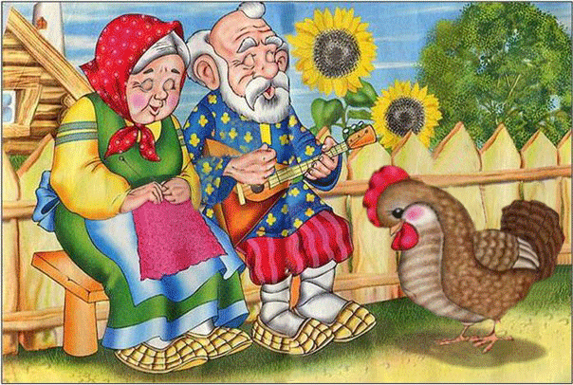

Slide 3
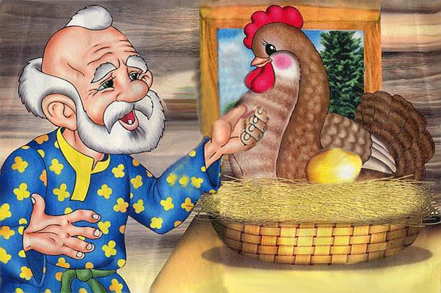

Slide 4
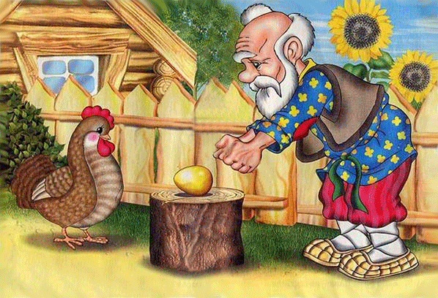

Slide 5
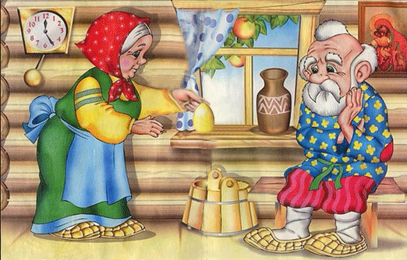

Slide 6
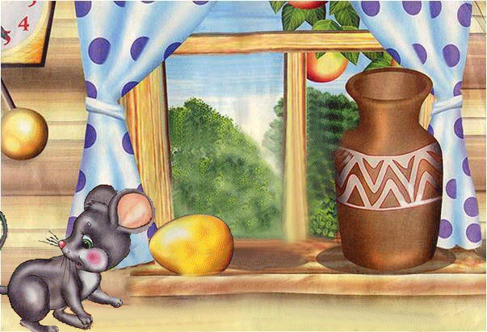

Slide 7
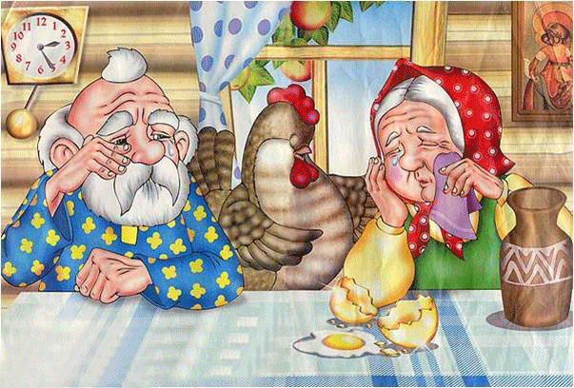

Slide 8
Для работы использованы картинки из Интернета, преобразованные в формат .gif. А так же звуковой файл kurochka-riaba-www.mp3skazka.ru.mp3, разделенный на фрагменты.
КОНЕЦ

